Slide 1
Metabolismo óseo y vitamina D
Dra. Patricia Clark
Unidad de Epidemiología Clínica
Hospital Infantil Federico Gómez - Facultad de Medicina, UNAM

Slide 2
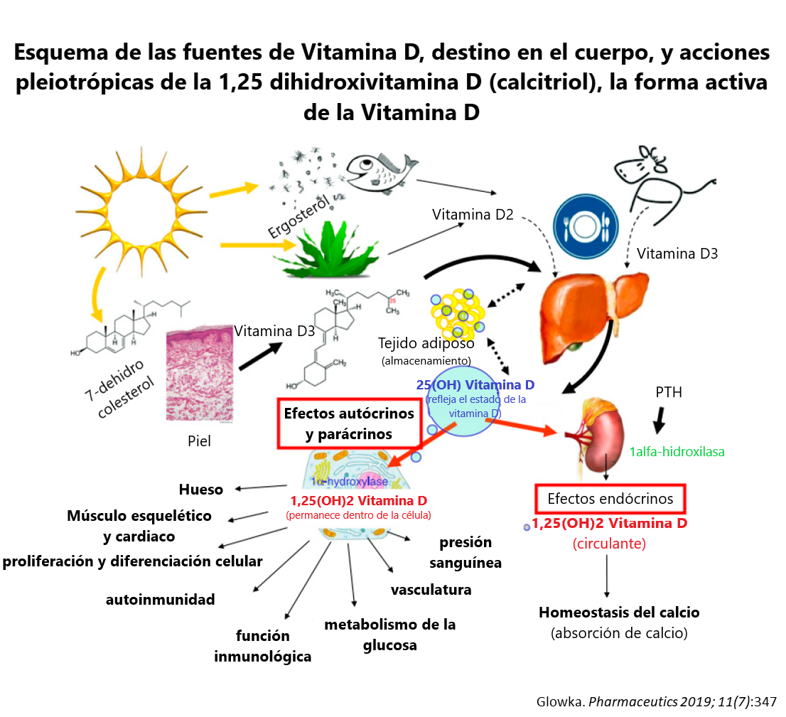
⬇
➔
➔
➔
⬆
➔
➔

Slide 3
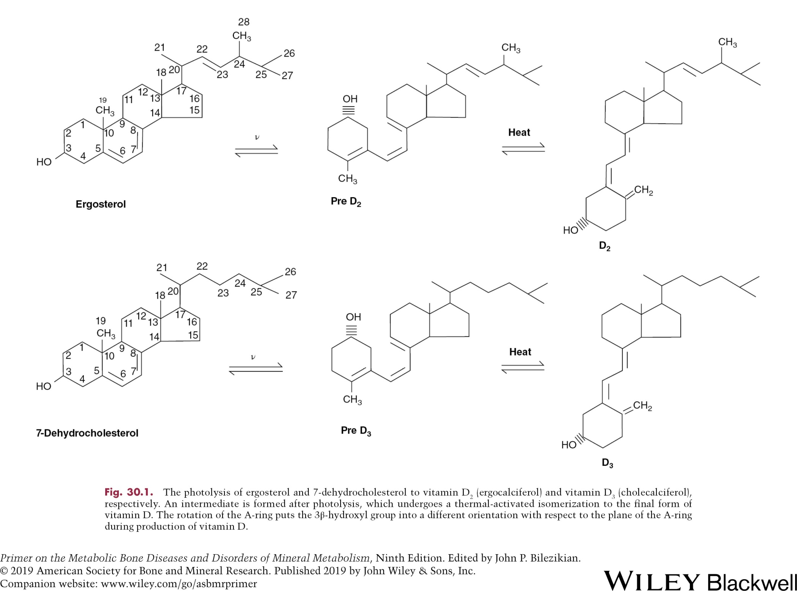
Ergocalciferol
The photolysis of ergosterol and 7-dehydrocholesterol to vitamin D₂ (ergocalciferol) and vitamin D₃ (cholecalciferol), respectively. An intermediate is formed after photolysis, which undergoes a thermal-activated isomerization to the final form of vitamin D. The rotation of the A-ring puts the 3β-hydroxyl group into a different orientation with respect to the plane of the A-ring during production of vitamin D.
Rosen, Clifford J., et al. Primer on the Metabolic Bone Diseases and Disorders of Mineral Metabolism. John Wiley & Sons, 2013.
Notes:
Son por si mismas ambas moleculas inertes biologicamente para la mayoria de las acciones
Despues de la sintesis cutanea y transporte al torrente sanguineo, queda ahí 1 semana. Se une a la proteina transportadora de VD hacia los sitios donde es almacenada (basicamente tejido graso y musculo) y a otros sitios como el higado donde se produce su primera hidroxilacion

Slide 4
Hueso y Vitamina D
Las funciones endócrinas clásicas de la VD
  Regulación del flujo del Ca y fósforo a través de 3 tejidos:
    Hueso
    Intestino
    Riñón
Para sus funciones requiere de dos hormonas peptídicas
  PTH y FGF23
Notes:
Son por si mismas ambas moleculas inertes biologicamente para la mayoria de las acciones
Despues de la sintesis cutanea y transporte al torrente sanguineo, queda ahí 1 semana. Se une a la proteina transportadora de VD hacia los sitios donde es almacenada (basicamente tejido graso y musculo) y a otros sitios como el higado donde se produce su primera hidroxilacion

Slide 5
En la ausencia de Vitamina D solo el
10-15% del Ca intestinal se absorve.
Paratiroides
Ca
PTH
1,25(OH)2D
Ca
Ca
Ca

Slide 6
Paratiroides
Ca
PTH
1,25(OH)2D
Ca
Ca
Ca

Slide 7
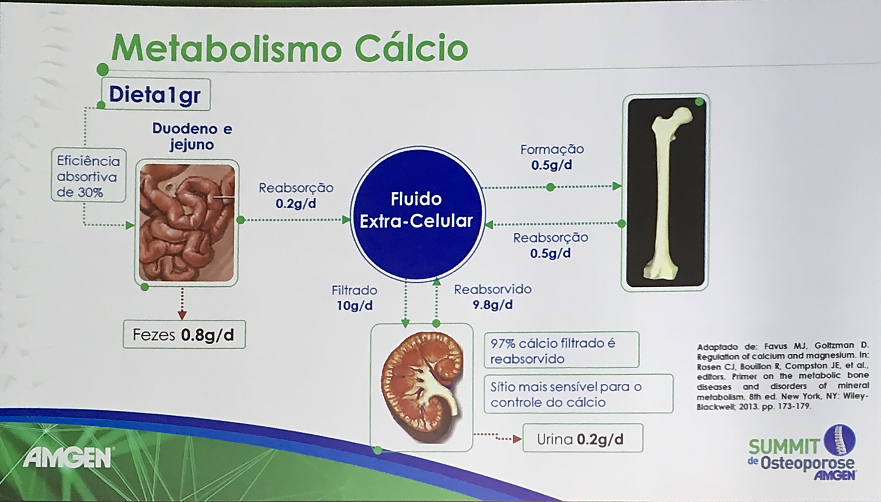
Metabolismo y homeostasis del calcio
Dieta 1gr
Duodeno y
yeyuno
Eficiencia de
Absorción
de 20-30%
Formación
0.5g/d
Fluido
Extra-Celular
Reabsorción
0.2g/d
Reabsorción
0.5g/d
Filtrado
10g/d
Reabsorbido
9.8g/d
Heces 0.8g/d
97% calcio filtrado es
reabsorbido
Sitio más sensible para el
control del calcio
Orina 0.2g/d
Adaptado de: Favus MJ, Goltzman D. Regulation of calcium and magnesium. In: Rosen CJ, Bouillon R. Compston JE, et al., editors. Primer on the metabolic boné diseases and disorders of mineral metabolismo. 8th ed. New York, NY: Wiley-Blackwell; 2013. pp. 173-179

Slide 8
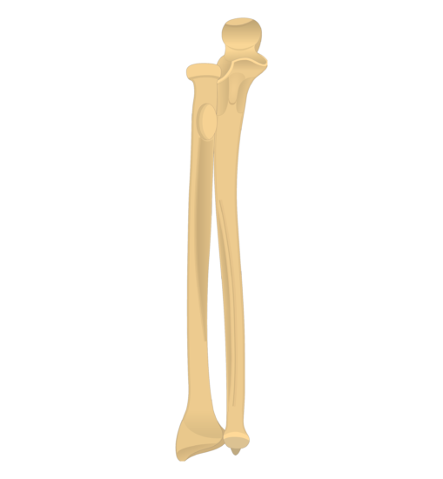
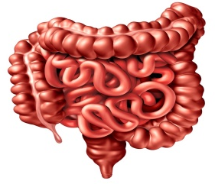


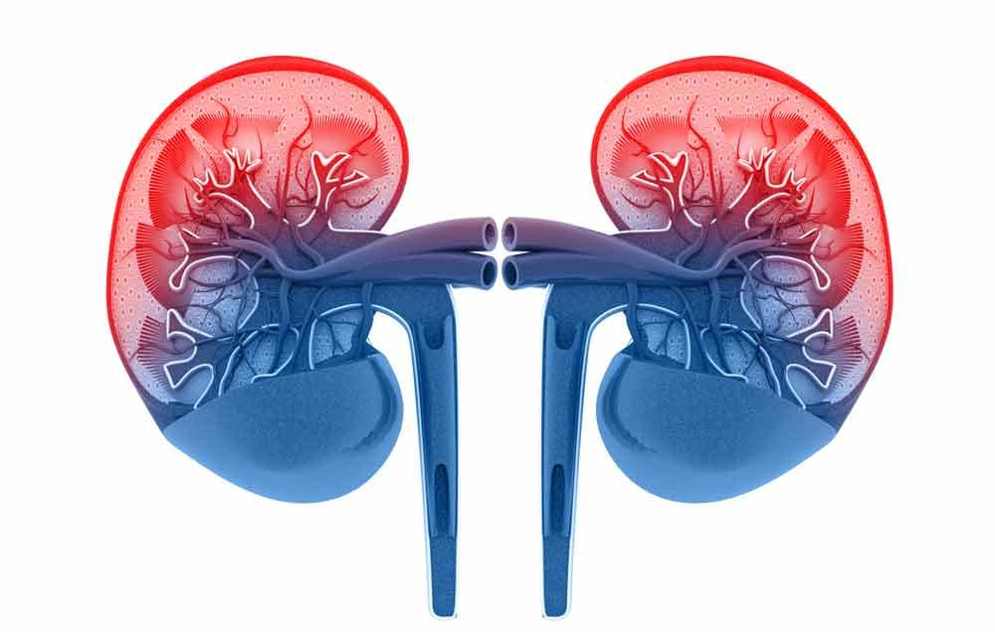
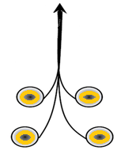
intestino
5
hueso
Ca y P
en sangre
FGF23
25OHD
PTH
6
glándulas paratiroides
4
riñon
orina
8
7
1,25(OH)₂D
Ca
P
Acciones clásicas: asas de retroalimentación de la homeostasis mineral del hueso. La 1,25(OH)₂D interactúa con otras hormonas, en particular con la FGF23 y la PTH, para regular la homeostasis del Ca y P. La FGF23 inhibe mientras que la PTH estimula la producción de 1,25(OH)₂D por el riñón. La 1,25(OH)₂D inhibe la producción de PTH y estimula la producción de FGF23
Rosen, Clifford J., et al. Primer on the Metabolic Bone Diseases and Disorders of Mineral Metabolism. John Wiley & Sons, 2013.
Notes:
aparentemente, el mayor efecto de la 1-25 (OH)D es en estados de hipocalcemia, 2. proveer al organismo de estos minerales a través de la absorción. 3. la 1-25(OH)D aparentemente también tiene funciones directas sobre el mecanismo de homeostasis del Ca y P en el hueso, in vitro, la 1-25 (OH)D estimula la diferenciación de los osteoblastos y la osteoclastogénesis a través de la regulación del RANKL. Por un lado, estimula el crecimiento y diferenciación de los osteoclastos y por otro inhibe a la osteoprotegerina que es la antagonista del RANKL en la formación de los osteoclastos. 5. Intestino: Cuando la demanda de calcio se incrementa a consecuencia de una dieta deficiente en calcio ,una demanda esquelética mayor en el crecimiento esquelético o el embarazo o lactancia, se incrementa la síntesis de 1,25(Oh)D la la absorción intestinal del Ca se lleva a cabo por dos mecanismos diferentes, el primero transporte activo de Ca. Este es un mecanismo de saturación trascelular (enterocito) donde el calcio es ingresado a traves de la membrana de los enterocitos y transportado al citosol con la ayuda de la calbidina D que es una proteína con alta afinidad por el calcio y que une al mismo tiempo de 3 a 4 iones de calcio. Finalmente el calcio es expulsado a través de la bomba activa de calcio en la membrana (PMCA) y el segundo mecanismo de absorción del Ca es por difusión que no se satura, requiere calcio libre en el lumen. La 1,25 (HO)D esta involucrada en ambos mecanismos de transportación. RIÑON, 5. Este es el tercer organo blanco en la mediacion de la homeostasis mineral. La 1,25 (HO)D conocemos que sinergiza las acciones de la PTH en el transporte de Ca en el tubulo distal incrementando la expresion del receptor de PTH en las celulas del tubulo distal. Tambien iduce la sinteiss de las calbidinas. De forma similar a los estudios en el intestino que la calbidipina T acuta mediando el influjo de calcio en los tubulos distales. Otro efiecto importante de 1,25 (OH)D en el riñon, es la inibicion de CYP!B¡y la induccion de otra CYP2B1. Tambien la 1,25(OH)D incrementa o disminuye la recepcion de fosforo via el control de un cotransportador en el tubulo proximal

Slide 9
Funciones de la 1,25 (OH)D
Estimula la absorción intestinal de Ca y P ✔
Regula la homeostasis Ca y P en hueso ✔
Estimula el crecimiento y diferenciación de osteoclastos (osteoclastogénesis) ✔
Interviene indirectamente en la remodelación del hueso a través del intercambio de Ca y P ✔
Notes:
La osteoclastogenesis: por un lado estimula el crecimiento y diferenciacion con la sobre regulacion del RANKL y por otro lado inhibe la OPG que es la antagonista del RANKL en la formacion de los osteoclastos

Slide 10
Vitamina D en sangre
¿Cuanto necesitamos de vitamina D para realizar estas funciones?
Los niveles óptimos de Vit D en sangre (25 HO D3) son motivo de pelea…

Slide 11

Gran combate gran !!!

Slide 12
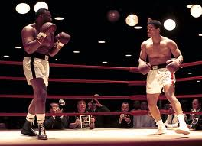
En este rincón…
El IOM
(Instituto de Medicina USA)
La Sociedad Americana de Endocrinología

Slide 13
Puntos de corte concentraciones séricas optimas de vitamina D
Holick MF, et al. |  | Institute of Medicine USA (IOM) |  | La Sociedad de Endocrinología USA
Suficiencia | >30 ng/ml | Suficiencia | >20 ng/ml | Suficiencia | >30 ng/ml
Insuficiencia | 20-30 ng/ml |  |  | Insuficiencia | 20-29 ng/ml
Deficiencia moderada | <8 - 20 ng/ml | Insuficiente | <20 ng/ml
Deficiencia severa | <8 ng/ml
Holick, MF, Chen TC, Vitamin D deficiency: a worldwide problem with health consequences. Am J Clin Nutr 2008;87(suppl):1080S– 6S.
Institute of Medicine. 2011. Dietary Reference Intakes for Calcium and Vitamin D. Washington, DC: The National Academies Press.
Holick MF, Binkley NC, Bischoff-Ferrari HA et al. 2011. Evaluation, treatment and prevention of vitamin D deficiency: An Endocrine Society clinical practice guideline. J Clin Endocrinol Metab 96: 1911-30
Notes:
En cuanto a la vitamina D, no existe un punto de corte establecido, es decir existen discrepancias entre los institutos e investigadores en la materia, pero en lo que si consensan es en el punto de suficiencia, que esta en valores mayores o iguales a 30ng por ml

Slide 14
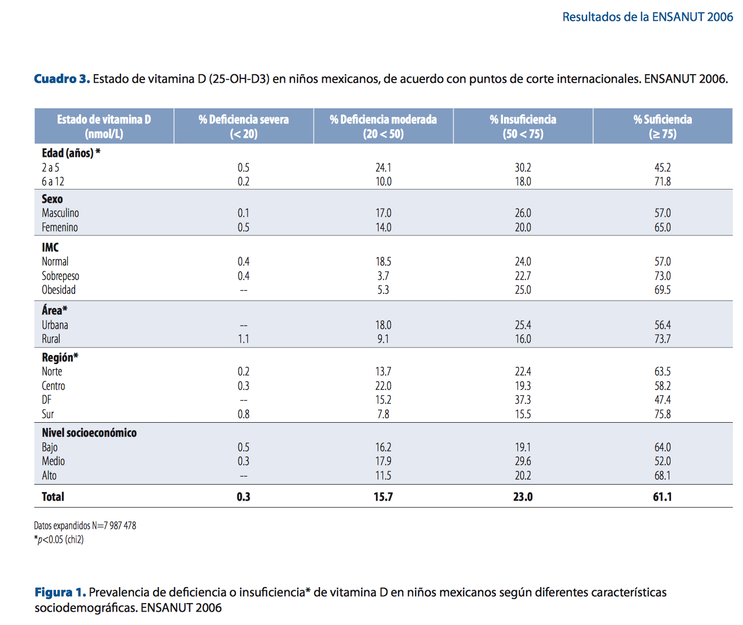
ENSANUT 2016, estudio en niños
<8 ng/ml
>9 <20 ng/ml
>20 <30 ng/ml
>30ng/ml
40%
11%
Flores M., et al. Concentraciones séricas de vitamina D en niños, adolescentes y adultos mexicanos. Resultados de la ENSANUT 2006. Cuernavaca, México: Instituto Nacional de Salud Pública, 2011

Slide 15
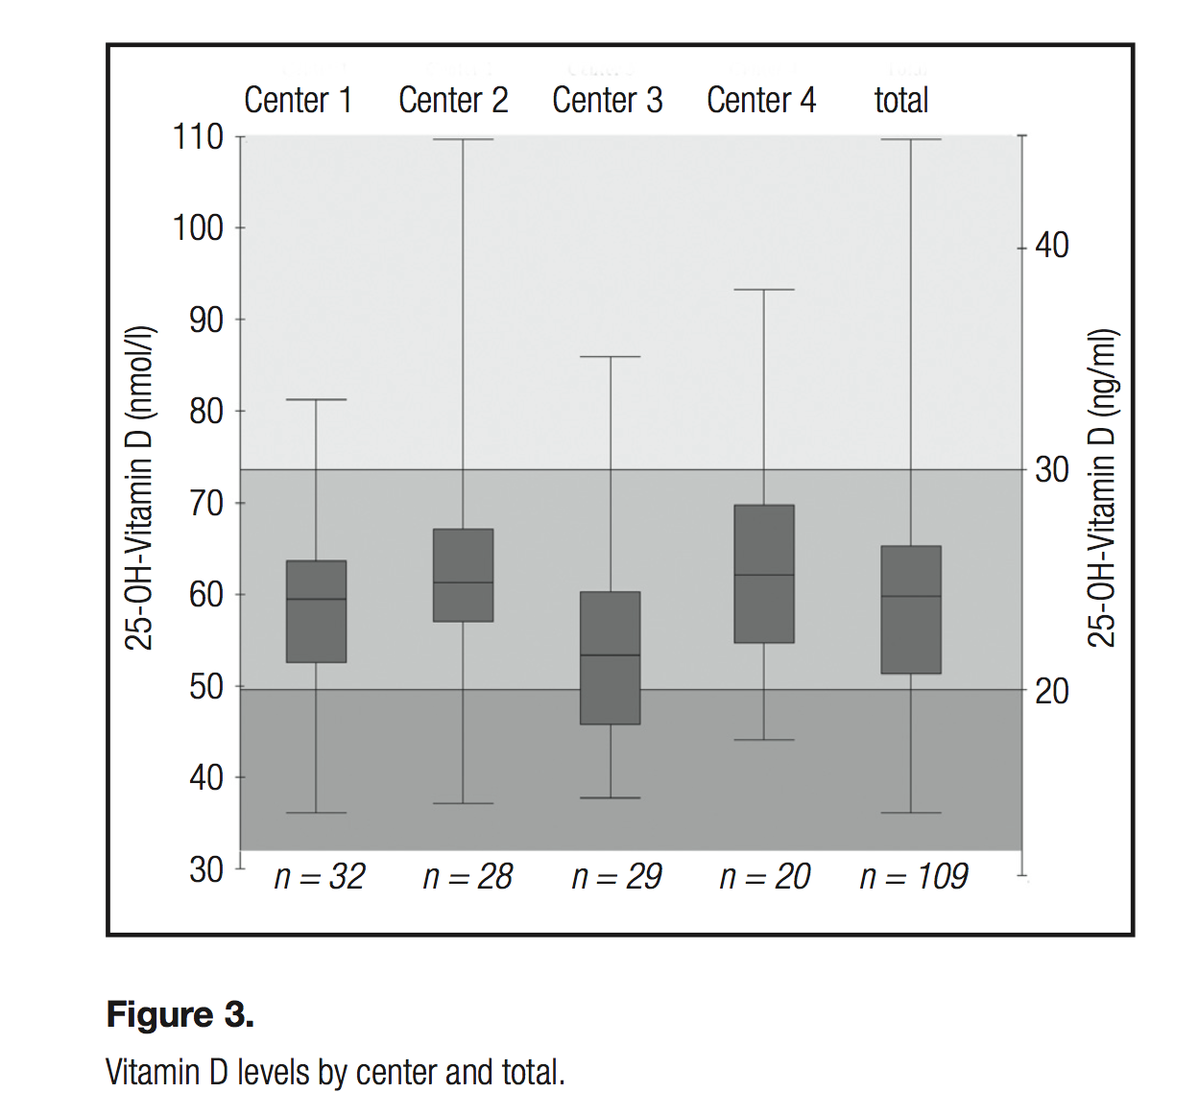
Niños Mexicanos pre-escolares
Toussaint-Martínez de Castro G, Guagnelli MA, Clark P, Méndez-Sánchez. Nutr Hosp 2016;33:794-800

Slide 16
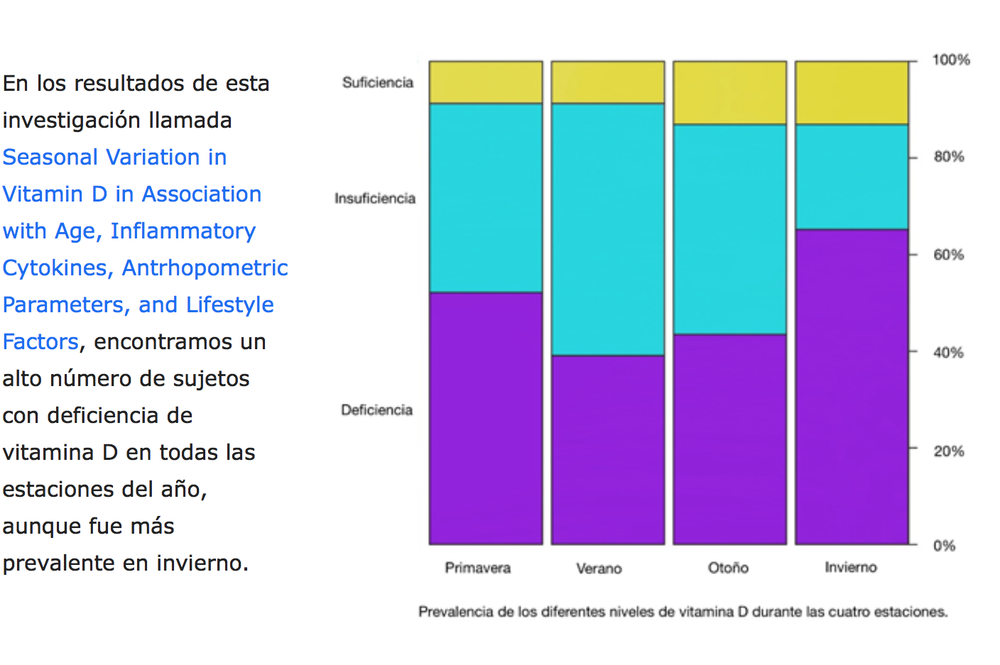
Variación estacional y VD en Mexicanos en asociación con la edad
> 30 ng/ml
> 20 < 30 ng/ml
< 20 ng/ml
Elizondo-Montemayor et al. Mediators of inflamation 2017
Notes:
Individuos adultos promedio 68 años (55 a 86) con una n=23 seguidos por un año medida por quimioluminicencia (VD y PTH) y el Ca. Tomando los puntos de corte de

Slide 17
Deficiencia vitamina D en México
585 sujetos mayores de 14 años.
9.6% normalidad, 46.8% insuficiencia, 43.6% deficiencia
 | Hombres n= 268 |  |  | Mujeres n=317 |  |  | Total n=585
Grupo de edad en años | 14-29 n(%) | 30-50 n(%) | >51 n(%) | 14-29 n(%) | 30-50 n(%) | >51 n(%) | 14-29 n(%) | 30-50 n(%) | >51 n(%)
Normal | 9 (12) | 18 (14.6) | 10 (14.5) | 5 (7) | 3 (1.9) | 11 (12.9) | 14 (9.6) | 21 (7.4) | 21 (13.6)
Insuficiencia | 39 (52) | 63 (51.2) | 44 (63.8) | 29 (40.8) | 68 (42.2) | 30 (35.3) | 68 (46.6) | 131 (46.1) | 74 (48.1)
Deficiencia | 26 (34.7) | 40 (32.5) | 14 (20.3) | 37 (52.1) | 84 (52.2) | 42 (49.4) | 63 (43.2) | 124 (43.7) | 56 (36.4)
Deficiencia severa | 1 (1.3) | 2 (1.6) | 1 (1.4) | 0 | 6 (3.7) | 2 (2.4) | 1 (0.7) | 8 (2.8) | 3 (1.9)
Clark P, et al. Arch of Osteoporos 2015

Slide 18
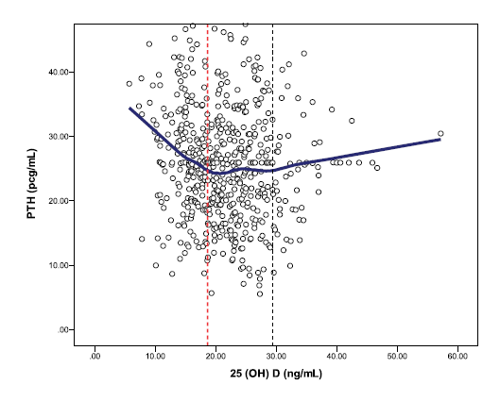
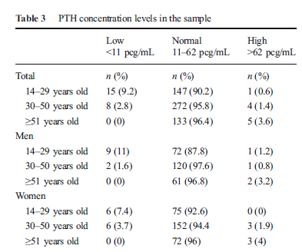
Hipovitaminosis D en México
P. Clark et al, Arch Osteoporos 2015; 10: 19
Relación con Hormona paratiroidea

Slide 19
Recomendaciones Vitamina D. IOM
 | Calcio |  |  | Vitamina D
Grupo de Etapa de Desarrollo | Requerimiento diario estimado (mg/día) | Cantidad Diaria Recomendada (mg/día) | Nivel máximo de Ingesta (mg/día) | Requerimiento diario estimado (UI/día) | Cantidad Diaria Recomendada (UI/día) | Nivel máximo de Ingesta (UI/día)
0 a 6 meses de edad | * | * | 1,000 | ** | ** | 1,000
6 a 12 meses de edad | * | * | 1,500 | ** | ** | 1,500
1 a 3 años de edad | 500 | 700 | 2,500 | 400 | 600 | 2,500
4 a 8 años de edad | 800 | 1,000 | 2,500 | 400 | 600 | 3,000
9 a 13 años de edad | 1,100 | 1,300 | 3,000 | 400 | 600 | 4,000
14 a 18 años de edad | 1,100 | 1,300 | 3,000 | 400 | 600
19 a 30 años de edad | 800 | 1,000 | 2,500 | 400 | 600 | 4,000
31 a 50 años de edad | 800 | 1,000 | 2,500 | 400 | 600 | 4,000
51 a 70 años de edad - hombres | 800 | 1,000 | 2,000 | 400 | 600 | 4,000
51 a 70 años de edad – mujeres | 1,000 | 1,200 | 2,000 | 400 | 600 | 4,000
70+ años de edad | 1,000 | 1,200 | 2,000 | 400 | 600 | 4,000
14 a 18 años de edad Durante el embarazo/lactancia | 1,100 | 1,300 | 3,000 | 400 | 600 | 4,000
19 a 50 años de edad Durante el embarazo/lactancia | 800 | 1,000 | 2,500 | 400 | 600 | 4,000
* Para bebés, la ingesta adecuada es de 200 mg/día de 0 a 6 meses de edad y 260 mg/día de 6 a 12 meses de edad
** Para bebés, la ingesta adecuada es de 400 UI/día de 0 a 6 meses de edad y 400 UI/día de 6 a 12 meses de edad
Notes:
RDA es la ingesta dietética recomendada de un nutriente. Es aquella con la cual se que lleva a los requerimientos de casi el 97.5% de la población
La ingesta adecuada es aquella que se piensa se requiere para las necesidades de casi todos los niños o jóvenes en los cuales todavía no se establece la RDA
El limite superior representa la ingesta diaria que no tiene riesgos adversos en salud

Slide 20
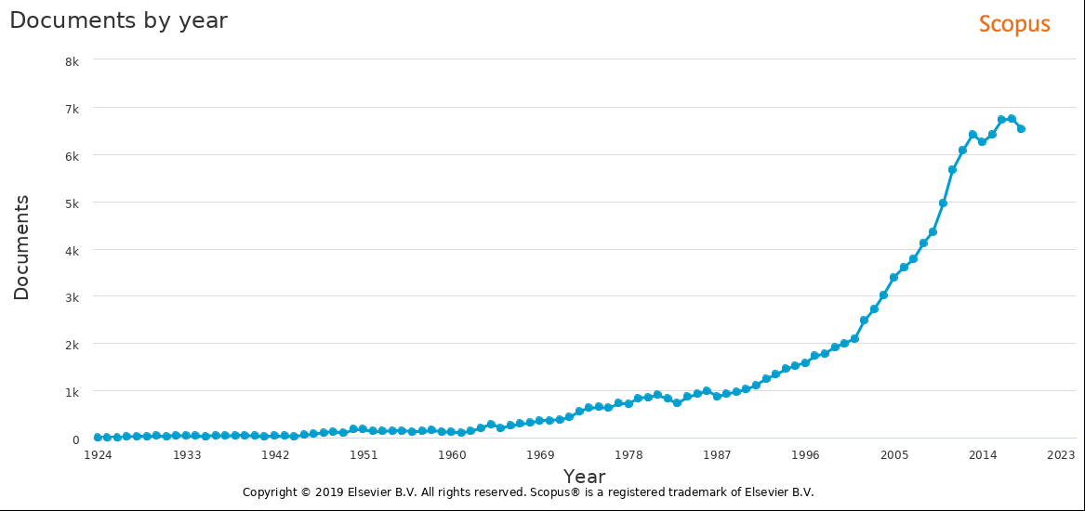

Slide 21
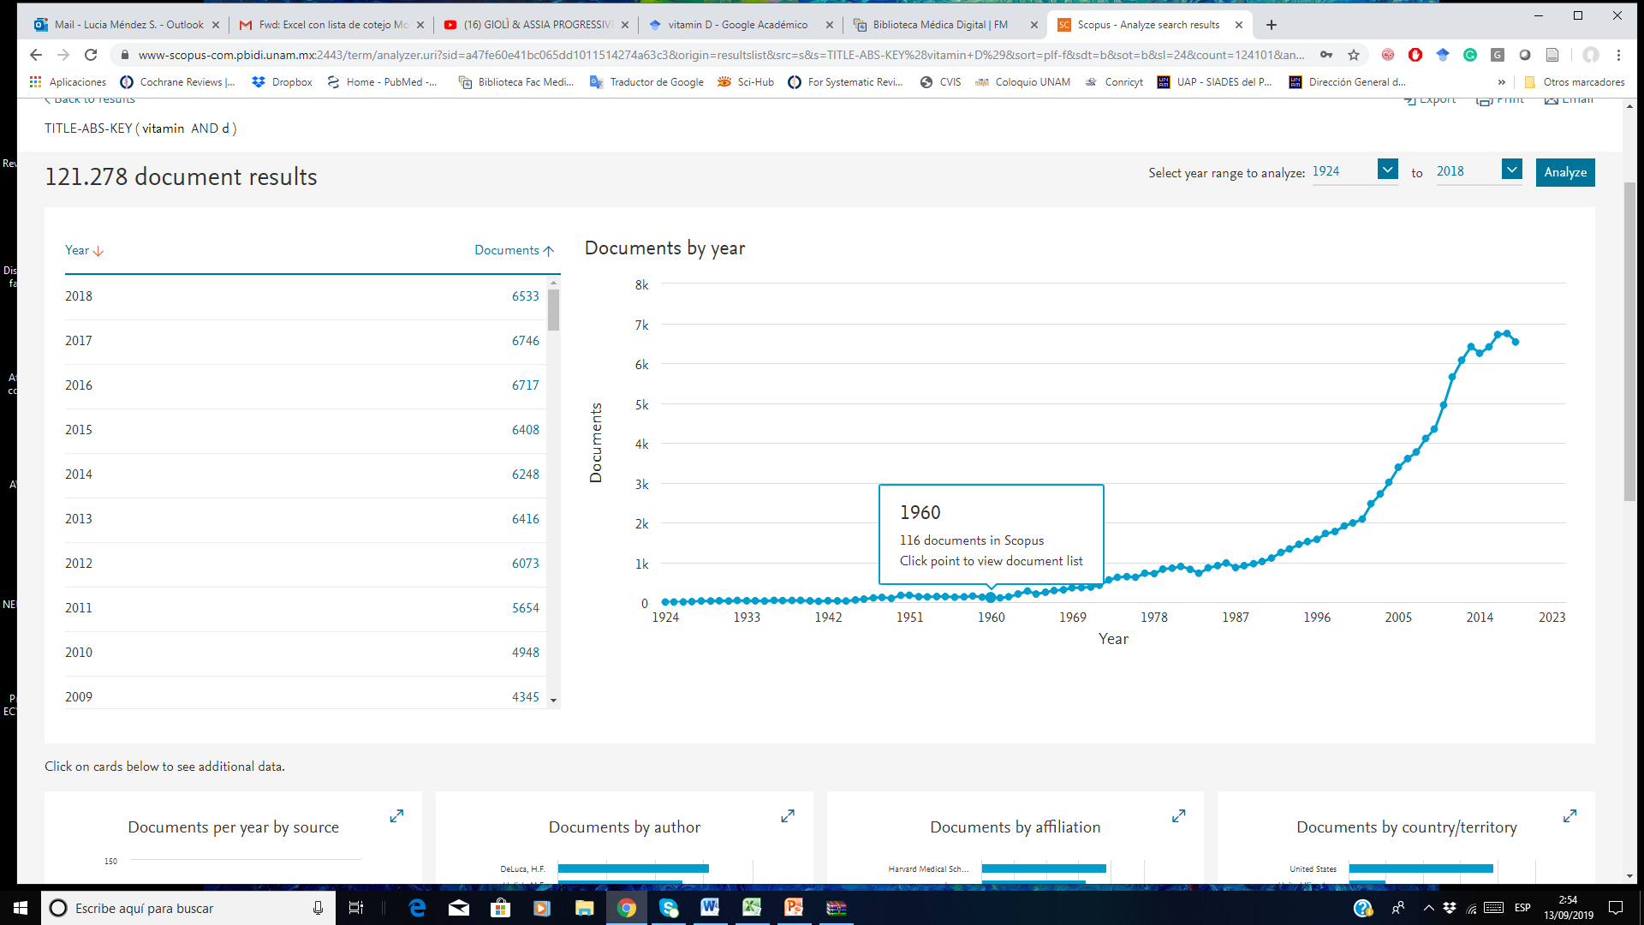
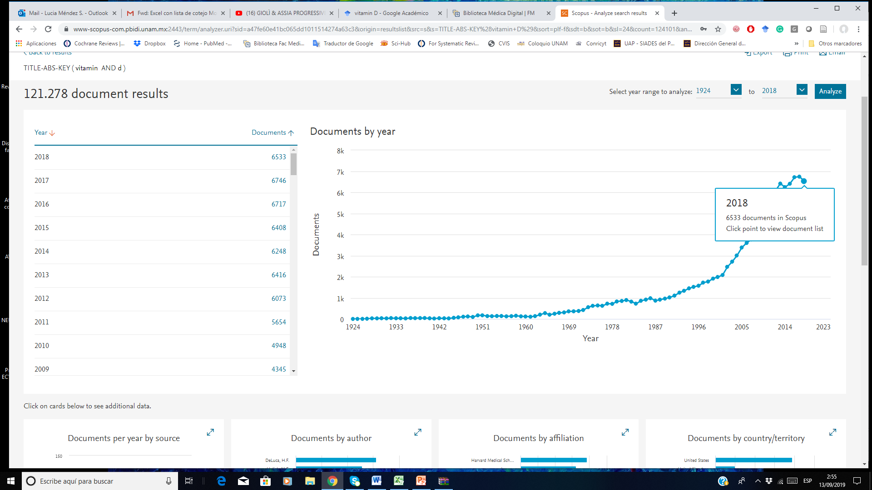

Slide 22
Conclusiones
La VD es necesaria para mantener la salud de hueso y la homeostasis del Ca y P
Existe una controversia con relación a las concentraciones óptimas VD
Los estudios de correlación de PTH y VD demuestran que existe suficiencia para las funciones del hueso a partir de 20ng/L

Slide 23

Osteoclark…
osteoclark@gmail.com
Twitter: @osteoclark

Slide 24
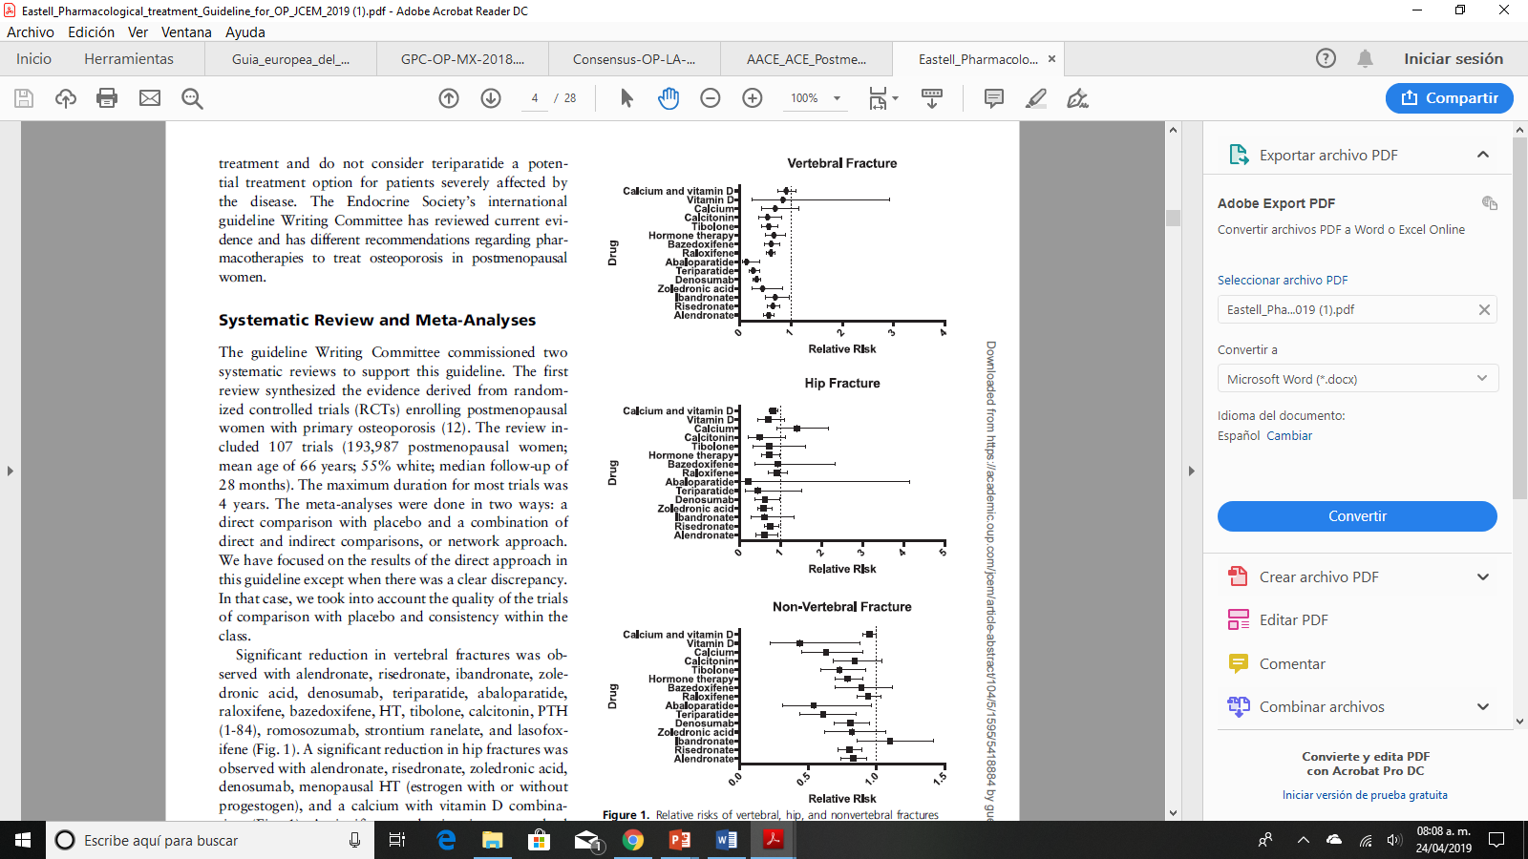
Riesgo relativo de diversas fracturas en respuesta a diversas intervenciones terapéuticas
Eastell R Et Al. J Clin Endocrinol Metab 2019; 104:1595-1622

Slide 25
Factores que disminuyen la vitamina D
Disminución síntesis cutánea
Baja exposición luz solar
Uso bloqueador
Disminución biodisponibilidad
Malabsorción intestinal
Obesidad
Incremento catabolismo
Anticonvulsivos
Glucocorticoides
Invierno
Latitudes mayores
Melanina
Fact culturales
Acido fítico (Cereal)
Ac. Oxalico (Bebidas con cola, Té, chocolate y algunas frutas y verduras
Holick MF, Engl J Med 2007 july 357(3):266-281. Gordon CM, et al, Arch Pediatr Adolesc Med. 2008;162(6):505-512

Slide 26
Producción de VD
La VD se produce a través de la fotosíntesis cutánea (7-DHC) por la radiación UVB del sol (290-310 μm)
La melanina y los protectores solares reducen la efectividad de la producción de la VD
La efectividad de la radiación solar depende de la latitud
Después de acumular la dosis máxima la fotosíntesis convierte a la 7-DHC lumisterol y taquisterol
Notes:
Se necesitan unas cuantas horas para llegar a niveles máximos, la exposición continua al sol no lleva al individuo a tener dosis toxicas por un mecanismo endogeno. Ya adquirida la dosis máxima el organismo produce lumisterol y taquisterol ambas substancias inactivas. Tanto la D3 como la D2, son llamadas colectivamente VD
La intensidad de la exposición del sol determinan la cantidad de vitamina D que se produce, de forma tal que las latitudes al norte en el inverno no son capaces de activar nuestro mecanismo de producción endógeno de vitamina D y requieren suplementación.

Slide 27
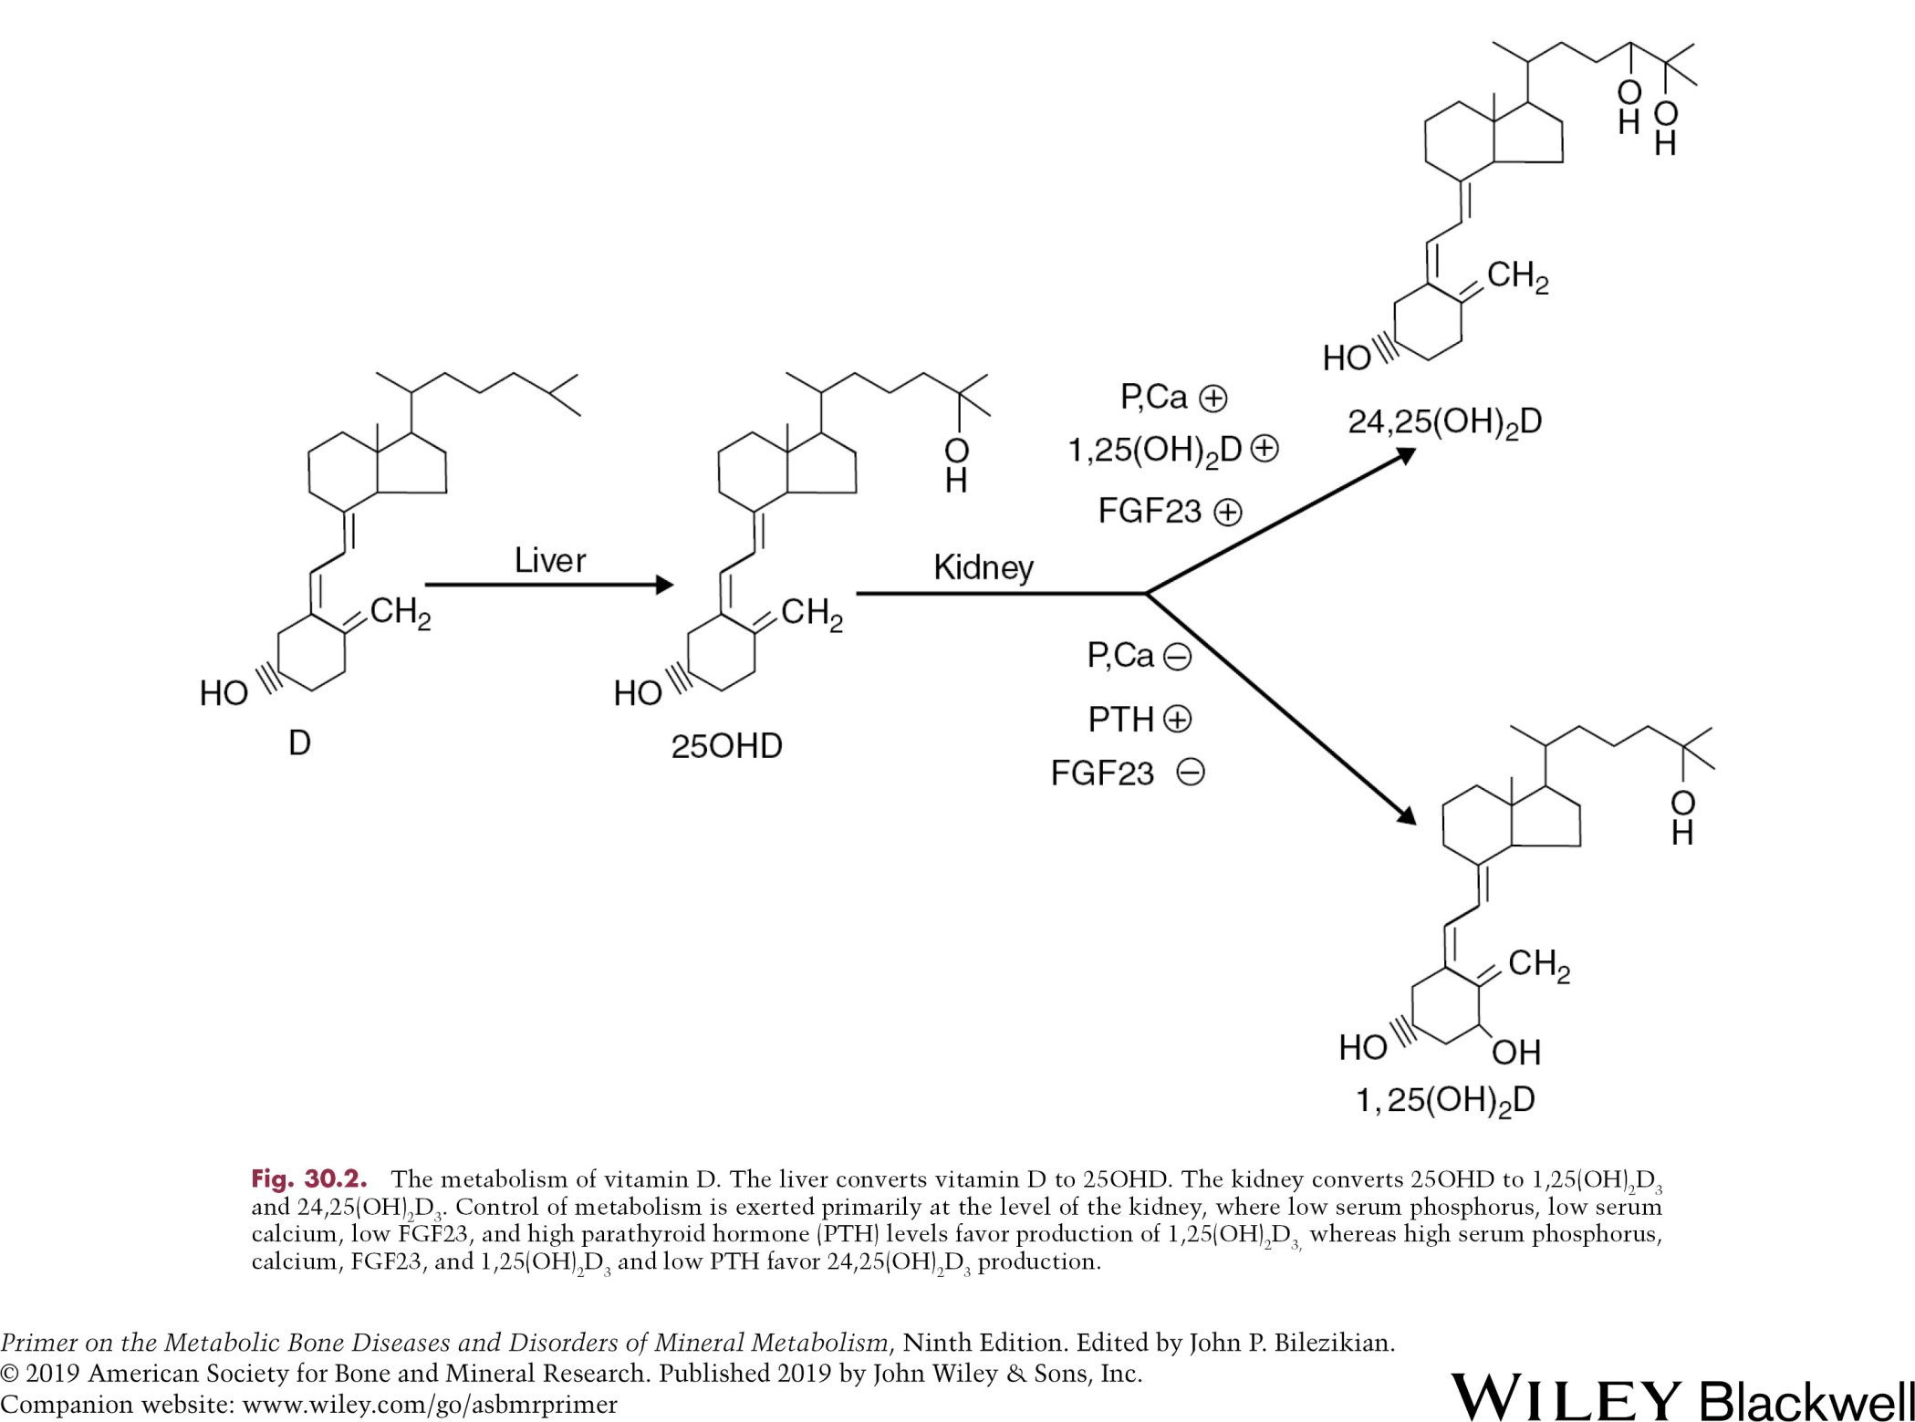
Rosen, Clifford J., et al. Primer on the Metabolic Bone Diseases and Disorders of Mineral Metabolism. John Wiley & Sons, 2013.

Slide 28
Suplementación de Vit D
< 12 ng/mL 50,000 UI V.O por semana por 6 a 8 semanas + 800 UI al día de mantenimiento
>12-20 ng/mL: 800-1000 UI V.O. al día por 3 meses
>20-30 ng/mL: 600-800 V.O. Por día
  dosis cumulativas por intervalos por semana o mes tienen la misma efectividad
Exposición a lámparas solares
Notes:
La dosis depende de las concentraciones basales de vit D y en la capacidad de absorción de los individuos, la capacidad de hidroxilar por el higado. Individuos con menos de 12 ng/mL pueden tener sintomas de osteomalacia o raquitismo. En concentraciones entre 12 y 20 ng/mL 800 a 1000 UI por dia y repetir los niveles de concentracion 3 meses despues si ya se han llegado a los niveles adecuados, puede mantenerse con dosis de 600 a 800 UI por dia de acuerdo a su edad. Si los niveles estan entre 20 y 30 ng/mL, una suplementacion de 600 a 800 UI por dia permiten mantener las concentraciones adecuadas de vit D. En pacientes con gastrectomia o malaabosorcion se requieren dosis mayores de 10 mil a 50 mil para repletar a los pacientes. Si no elevan sus concenentraciones necesitaran tratarse con metabolitos activos que tienen una mejor absorcion

Slide 29
Conclusiones
El Ca es importante y necesario para la salud ósea
Se debe fomentar a la población general el consumo de Ca a través dieta; en aquellos que no alcancen las recomendaciones por dieta pueden ser de ayuda los suplementos.
Más no es mejor
No hay evidencia suficiente de que la ingesta de Ca cause síndromes cardiovasculares
Existe evidencia de un moderado incremento de piedras renales
La ingesta de Ca en dieta es sub optima en la región de Latinoamérica de acuerdo al mapa de Ca. El rango de variación es de 297 a 805 mg/día

